Slide 1

Project Adam : Part 1
정 의 정
김 태 휘

Slide 2
목차
01
팀원 & 역할
06
User Flow : BirdsEye
02
시작하기에 앞서…
07
Wireframe : BirdsEye
03
목표
08
ERD
04
개발 환경
09
데이터 수집 & 전처리
05
구조
10
개발 일정

Slide 3
팀원 및 역할
정의정(팀장)
김태휘
Full-Stack
Full-Stack

Slide 4
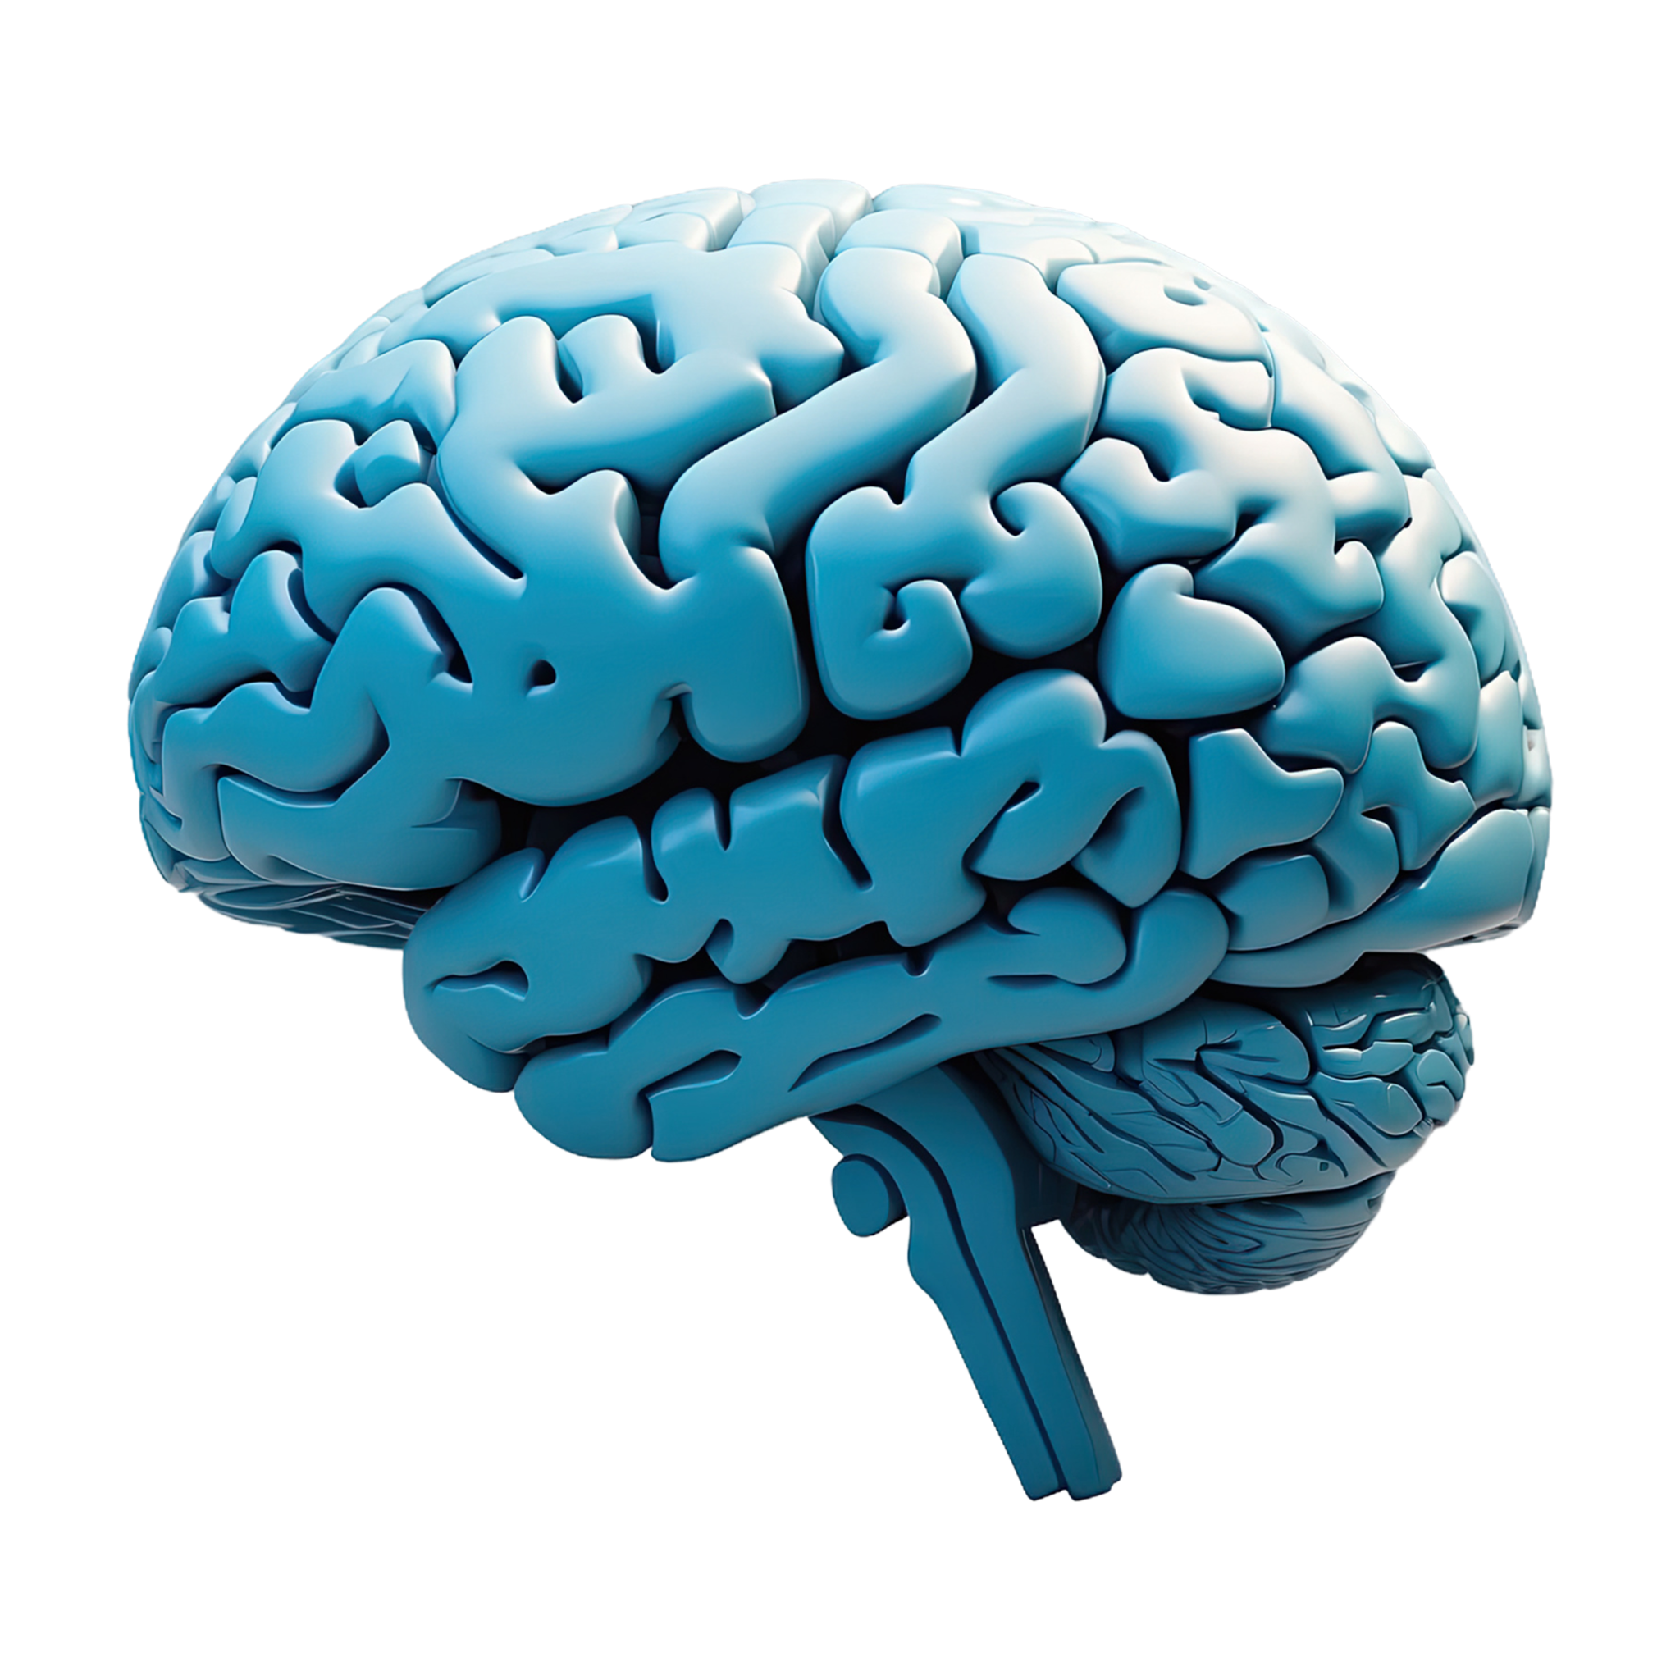



시작하기에 앞서…
General : 이것저것 다 잘해요
현재 업계(?)의 진행 방향
AGI
우리의 접근 방향
AGI의 모든 능력을 우리가 항상 필요로 할까?
이것저것 다 잘하는 AI 말고, 특수한 업무만 보다 효율적으로 잘 해내는 AI를 만들어보자.

Slide 5
목표
AI
NLP (자연어처리)
ML
언어 감지 : Language Detection
DL
키워드 추출 : Keyword Extraction
감정 분석 : Sentiment Analysis
RNN
CNN
개체명 인식 : Named-Entity Recognition
요약 : Summarization
전사 : Transcription
번역 : Translation

Slide 6











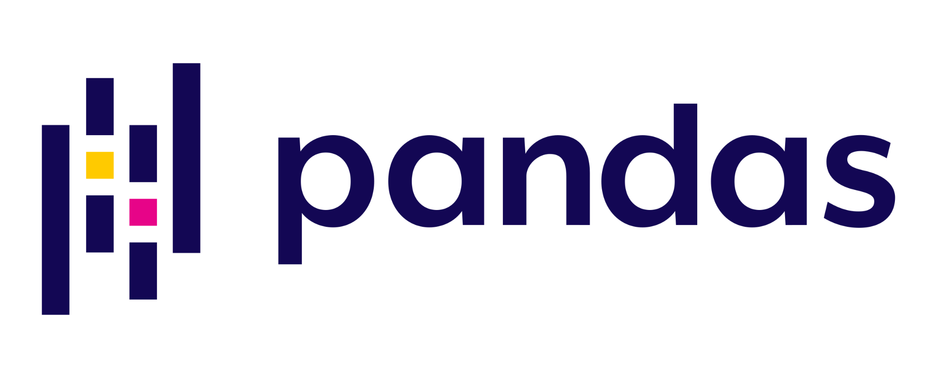





개발 환경
Frontend
Backend
ML & NLP
Data Management, Processing & Training
Collaboration Tools

Slide 7
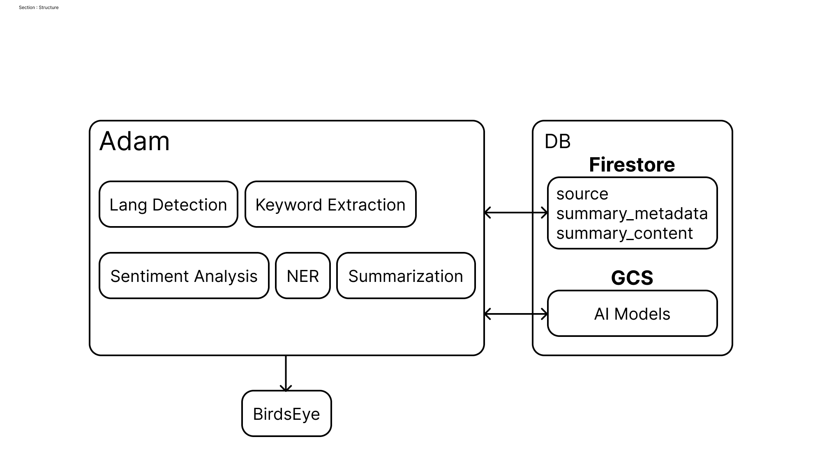
구조

Slide 8
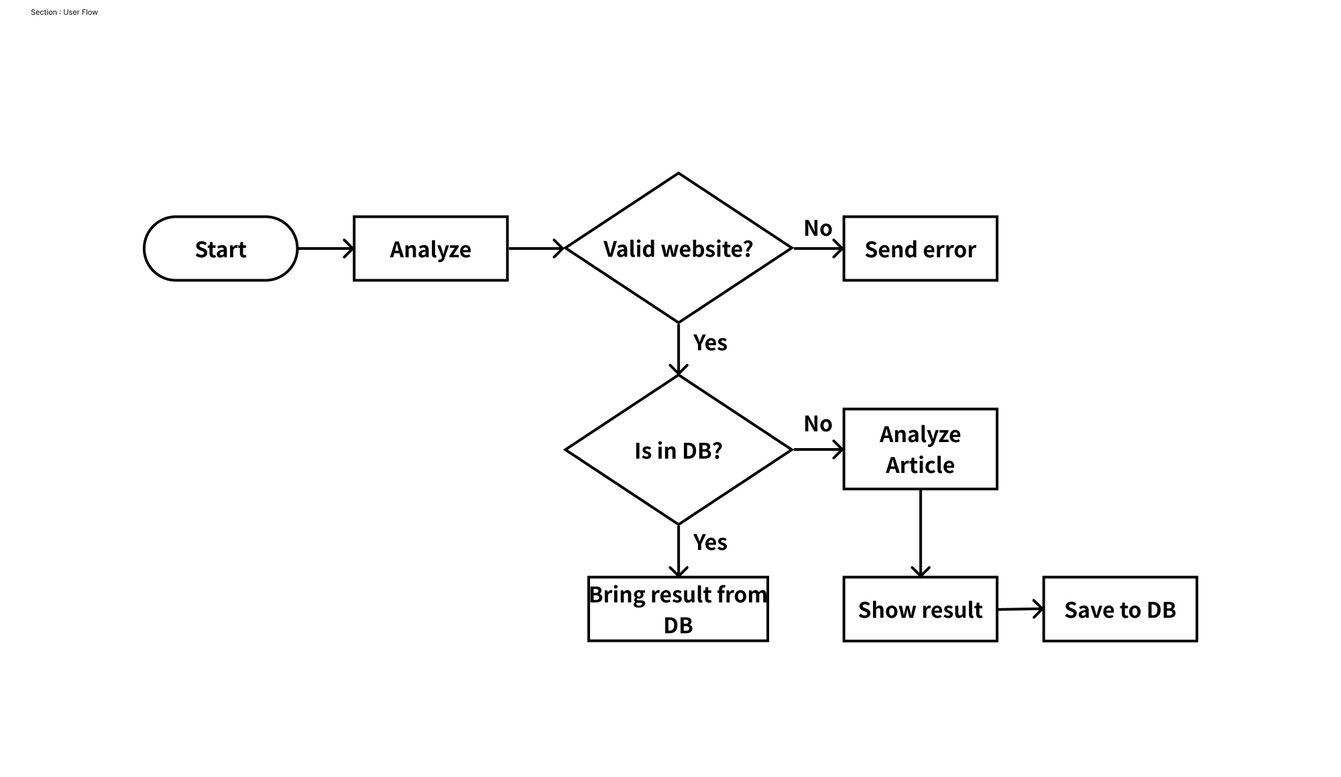
User Flow

Slide 9
Wireframe
감지된 언어 : Korean
추출된 키워드 :
외국인
미국 고용시장
원/달러 환율
현대차
분석된 감정 : Positive
인식된 개체 :
현대차
한국거래소
뉴욕증권거래소(NYSE)
요약 내용 :
4일 한국거래소에 따르면, 코스피는 전날 뉴욕증시의 긍정적 영향으로 2800선을 회복하며 2815.0에 거래되고 있다.
외국인과 기관의 순매수가 지수 상승을 이끌고 있다 (현대차 등).
원·달러 환율은 1385.6원으로 하락 출발했다.
코스피, 美 훈풍에 2810선 회복…연중 최고점 경신

Slide 10
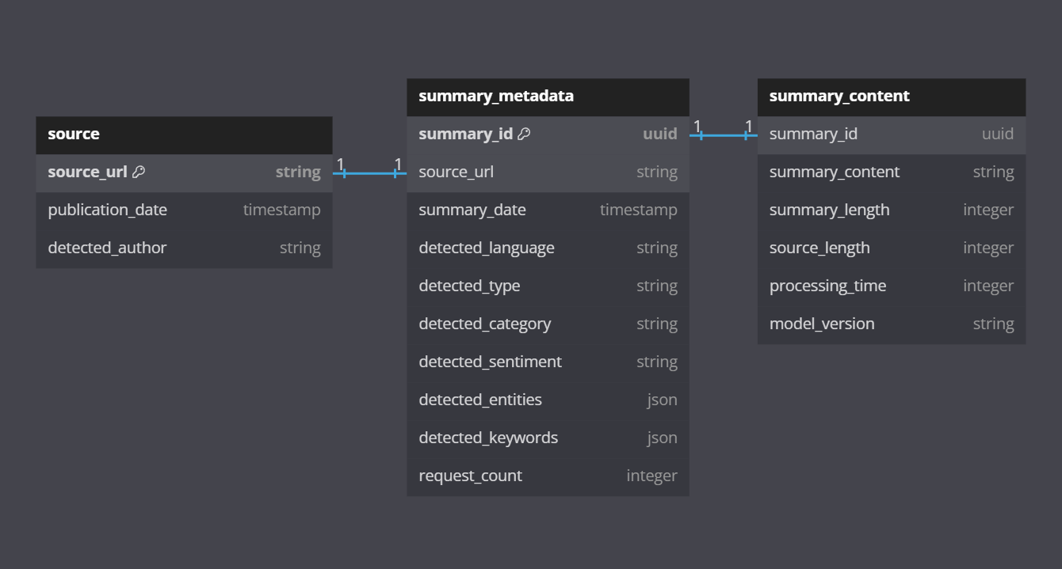
ERD

Slide 11
데이터 수집 & 전처리 (예정)
CNN/Daily Mail Dataset
AI Hub : Summarization
XSum (Extreme Summarization)
Naver News NIA Dataset
Gigaword
Korpora Datasets
Newsroom
KcBERT Datasets
Multi-News
KAIST Corpus
ENG
KOR

Slide 12
개발 일정
기초 세팅 데이터 수집
Chrome Extension 학습 + 개발 (BirdsEye)
Firebase Functions + Firestore + GCS CRUD + API
감정 분석 (Sentiment Analysis) 학습 + 데이터 수집 + 전처리 + 개발
키워드 추출 (Keyword Extraction) 학습 + 데이터 수집 + 전처리 + 개발
언어 감지 (Language Detection) 학습 + 데이터 수집 + 전처리 + 개발
개체 인식/판별 (NER) 학습 + 데이터 수집 + 전처리 + 개발
요약 (Summarization) 학습 + 데이터 수집 + 전처리 + 개발
버그 해결 + 최적화 + 배포

Slide 13
END

